Slide 1
Bölüm 8: Ana Bellek

Slide 2
Bölüm 8: Ana Bellek
Arka Plan Bilgisi
Yer Değiştirme (Swapping)
Bitişik Bellek Yerleşimi (Contiguous Memory Allocation)
Sayfalama (Paging)
Sayfa Tablosunun (Page Table) Yapısı
Bölütleme (Segmentation)
Örnek: Intel Pentium

Slide 3
Hedefler
Hafıza donanımının farklı şekillerde nasıl organize edilebileceğini detaylı bir şekilde anlatmak
Sayfalama (paging) ve bölütleme (segmentation) gibi pek çok hafıza yönetim mekanizmasının açıklanması
Hem saf bölütleme hem de sayfalama ile bölütleme desteği sunan Intel Pentium’un incelenmesi

Slide 4
Arka Plan Bilgisi
Çalıştırılmak istenen program öncelikle diskten belleğe alınmalı ve bir işleme dönüştürülmelidir
CPU’nun direk olarak erişebileceği kayıt birimleri yalnızca ana bellek (main memory) ve yazmaçlardır (registers)
CPU’nun yazmaçlara erişimi bir CPU birim zamanı (veya daha az) sürer
Ana belleğe erişim pek çok CPU birim zamanı sürebilir
Ön bellek (cache) ana bellek ile CPU yazmaçları arasında yer almaktadır
Ana belleğin korunması sistemin doğru çalışması için şarttır

Slide 5

Taban ve Sınır Yazmaçları
Taban (base) ve sınır (limit) yazmaçları mantıksal adres uzayını tanımlar

Slide 6
Komutların ve Verilerin Hafızaya Bağlanması
Programlardaki komutların ve verilerin adreslerinin hafızadaki adreslere bağlanması üç farklı aşamada gerçekleşebilir
  Derleme zamanı (compile time): Eğer ana bellekteki pozisyon önceden biliniyorsa, mutlak kod (absolute code) oluşturulabilir. Başlangıç adresi değişirse kodun yeniden derlenmesi gerekir
  Yükleme zamanı (load time): Eğer derleme zamanında ana bellek pozisyonu bilinmiyorsa, yeniden yerleştirilebilir kod (relocatable code) oluşturulmalıdır
  Çalışma zamanı (execution time): Eğer işlem çalışırken bir hafıza bölümünden diğerine taşınabiliyorsa, bağlama çalışma zamanına kadar ertelenir
    Adres haritaları (address maps) için donanım desteği gerekir (örn., taban ve sınır yazmaçları)

Slide 7

Kullanıcı Programının Çok Adımlı İşletimi

Slide 8
Mantıksal veya Fiziksel Adres Uzayı
Mantıksal bir adres uzayının ayrı bir fiziksel adres uzayına bağlanması düzgün bir hafıza yönetimi için önşarttır
  Mantıksal adres (logical address) –CPU tarafından oluşturulur. Sanal adres (virtual address) olarak da adlandırılır
  Fiziksel adres (physical address) – hafıza birimi tarafından bilinen adrestir
Derleme-zamanı ve Yükleme-zamanı adres bağlama yaklaşımlarında mantıksal ve fiziksel adresler aynıdır
Çalışma zamanı adres bağlama yaklaşımında mantıksal ve fiziksel adresler farklılık gösterir

Slide 9
Hafıza Yönetim Birimi (MMU)
Sanal adresleri fiziksel adreslere çeviren donanım
MMU birimine kullanıcı programı tarafından gönderilen her adrese yeniden yerleştirme yazmacındaki (relocation register) değer eklenir
Elde edilen adres hafızaya gönderilir
Kullanıcı programları mantıksal adresleri kullanırlar; gerçek fiziksel adresleri asla görmezler

Slide 10
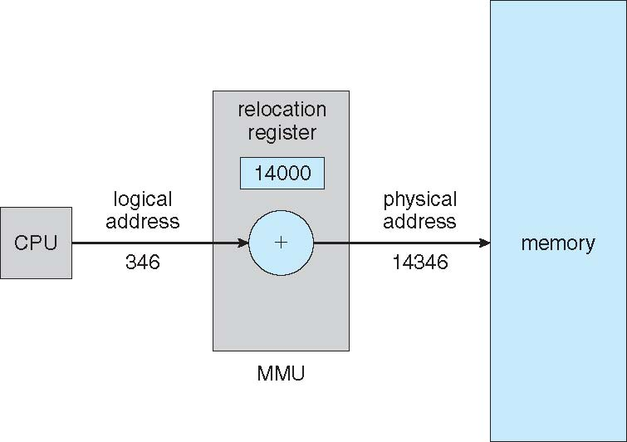
Yeniden Yerleştirme Yazmacını Kullanarak Dinamik Yeniden Yerleştirme

Slide 11
Dinamik Yükleme (Dynamic Loading)
Metot çağırılmadığı sürece yüklenmez
Daha iyi hafıza uzayı yönetimi; kullanılmayan metot asla yüklenmez
Nadiren gerçekleşen durumlara karşılık gelen büyük miktarda kod olduğunda faydalı
İşletim sisteminden özel destek gerektirmiyor – program tasarımına dikkat edilmesi yeterli

Slide 12
Dinamik Bağlama (Dynamic Linking)
Bağlama çalışma zamanına kadar ertelenir
Dinamik bağlama özellikle kütüphaneler için faydalıdır
Stub: hafızadaki kütüphane metodunun yerini bulmakta kullanılan küçük kod parçası
Stub kendini kütüphane metodunun adresi ile değiştirir ve metodu çalıştırır
İşletim sistemi, kütüphane metodunun, işlemin bellek adresi içinde olduğunu kontrol etmelidir
Bu mekanizma aynı zamanda paylaşımlı kütüphane (shared libraries) olarak bilinmektedir

Slide 13
Yer Değiştirme (Swapping) (1/2)
Bir işlem geçici olarak hafızadan çıkarılıp ikincil bir kayıt birimine alınabilir
İşlem daha sonra çalışmaya devam etmek üzere yeniden ana belleğe alınabilir
Roll out, roll in – öncelik tabanlı zamanlama algoritmaları tarafından kullanılan yer değiştirme varyasyonu
  Düşük öncelikli işlemler, daha yüksek öncelikli işlemlerin yüklenip çalıştırılabilmesi için geçici olarak hafıza dışına alınır

Slide 14
Yer Değiştirme (Swapping) (2/2)
Yer değiştirme zamanının önemli bir kısmı verinin transferinde kullanılır. Toplam transfer zamanı yer değiştirilen hafıza boyutu ile orantılıdır
Yer değiştirmenin farklı varyasyonları pek çok işletim sisteminde bulunur (örn: UNIX, Linux ve Windows)
Sistem öalışmaya hazır olan ancak kodu hafızada olmayan işlemleri hazır kuyruğunda (ready queue) tutar ve bu kuyruğu günceller

Slide 15

Yer Değiştirme

Slide 16
Bitişik Bellek Yerleşimi
Contiguous Memory Allocation
Ana bellek genellikle iki bölüme ayrılır:
  İşletim sistemi, genellikle kesinti vektörü ile birlikte hafızanın alt kısmında yer alır
  Kullanıcı işlemleri, hafızanın üst kısmında yer alır
Yeniden yerleştirme yazmaçları kullanıcı işlemlerini birbirinden korumak, işletim sistemi kodu ve verilerinin değiştirilmesini önlemek için kullanılır
  Taban yazmacı, en küçük fiziksel adresin değerini tutar
  Sınır yazmacı, mantıksal adreslerin sınır değerini tutar – tüm mantıksal adresler sınır yazmacında tutlan değerden daha küçüktür
  MMU mantıksal adresleri dinamik olarak çevirir

Slide 17

Yeniden Yerleştirme ve Sınır Yazmaçları için Donanım Desteği

Slide 18
Bitişik Bellek Yerleşimi (Devam)
Çoklu-bölüm ayırımı
  Boşluk (Hole) – kullanılabilir bellek bloğu; hafıza üzerinde çeşitli boyutlarda boşluklar dağınık bir şekilde bulunur
  Bir işlem geldiğinde, bu işlemi tutabilecek kadar büyük bir hafıza boşluğuna yerleştirilir
  İşletim sistemi şu bilgileri tutup günceller:
  a) işlemlere ayrılmış bölümler b) boş bölümler (boşluklar)
OS
OS
OS
OS
process 5
process 5
process 5
process 5
process 9
process 9
process 8
process 10
process 2
process 2
process 2
process 2

Slide 19
Dinamik Kayıt Birimi Ayırım Problemi
Bir boş bölümler listesi elimizdeyken, n boyutunda bir işlemi nasıl
bir boşluğa atayabiliriz?
İlk-uyum (first-fit): yeterince büyük olan ilk boşluğa ata
En-iyi-uyum (best-fit): yeterince büyük olan en küçük boşluğa ata
  boyuta göre sıralı değilse, tüm liste aranmalıdır
  geriye en küçük boşluğu bırakır
En-kötü-uyum (worst-fit): mevcut en büyük boşluğa ata
  gene, tüm liste aranmalıdır
  geriye en büyük boşluğu bırakır
İlk-uyum ve en-iyi-uyum, hız ve kayıt biriminin verimli kullanımı açısılarından en-kötü-uyum‘a göre daha iyi sonuç verir

Slide 20
Parçalanma (Fragmentation) (1/2)
Dışsal Parçalanma (External Fragmentation) – isteği karşılamak için hafıza alanı mevcut fakat bitişik değil
İçsel Parçalanma (Internal Fragmentation) – işleme ayrılan hafıza gerekenden biraz fazla
  boyut farkı işleme ayrılan hafıza alanında oluşuyor ve bu alan kullanılamıyor

Slide 21
Parçalanma (Fragmentation) (2/2)
Dışal parçalanmayı sıkıştırma (compaction) ile azalt
  Hafıza bloklarını, tüm boş blokları biraraya getirecek şekilde yeniden düzenle
  Sıkıştırma sadece, yeniden yerleştirme dinamik ise, çalışma zamanında gerçekleştirilir
  I/O problemi
    İşlemler I/O gerçekleştirirken hafızadaki yerlerini sabitle
    I/O işlemlerini sadece işletim sistemine ait tampon bellekler üzerinde gerçekleştir

Slide 22
Sayfalama (Paging) (1/2)
Sayfalama, bir işleme ayrılan fiziksel adres uzayının bitişik olmamasına (noncontiguous) izin veren bir hafıza yönetim şeklidir
Fiziksel hafıza sabit büyüklükte bloklara, çerçevelere (frames), bölünür (belirlenen boyut 2’nin katları halindedir, 512 bayt ile 8,192 bayt arası)
Mantıksal hafıza alanı da aynı boyutta bloklara, sayfalara (pages), bölünür
Tüm boş çerçeveler takip edilir: çerçeve tablosu (frame table)
n sayfalık bir programı çalıştırmak için, n tane boş çerçevenin bulunması ve bu çerçevelere programın yüklenmesi gerekir
Mantıksal adreslerin fiziksel adreslere dönüştürülmesi için bir sayfa tablosuna (page table) ihtiyaç duyulur

Slide 23
Sayfalama (Paging) (2/2)
Dışsal parçalanma yok fakat içsel parçalanma var
İçsel parçalanmayı azaltmak için, sayfa boyutu küçültülmelidir
Sayfa tablosuna her erişim sistem kaynaklarını kullanmayı gerektirdiğinden, sayfa tablosuna erişim sayısını azaltmak için sayfa boyutu olabildiğince büyük olmalıdır
Ayrıca, disk I/O işlemleri genellikle daha büyük miktarlarda veri transfer edildiğinde daha verimli çalışır
Ödünleşme (tradeoff)
İşlem boyutları arttıkça, sayfa boyutları da zamanla artmıştır
Günümüzde tipik olaraksayfa boyutları 4KB ile 8KB arasındadır
Bazı sistemler çok daha büyük sayfa boyutlarını desteklerler
Solaris: 8KB ve 4MB

Slide 24
Adres Dönüşüm Mekanizması
CPU tarafından üretilen adresle ikiye bölünür:
  Sayfa numarası (page number) (p) – fiziksel hafızadaki her bir sayfanın temel adresini içeren sayfa tablosunun indeksi olarak kullanılır
  Sayfa ofseti (page offset) (d) – temel adres ile birleştirilerek hafıza birimine gönderilecek fiziksel hafıza adresi elde edilir
  2^{m} mantıksal adres uzayı ve 2^{n} sayfa boyutu ile
page number
page offset
p
d
m - n
n

Slide 25

Sayfalama Donanımı

Slide 26

Mantıksal ve Fiziksel Hafızanın
Sayfalama Modeli

Slide 27

Sayfalama Örneği
32 bayt hafıza ve 4 baytlık sayfalar (n=2, m=4): 8 sayfa

Slide 28
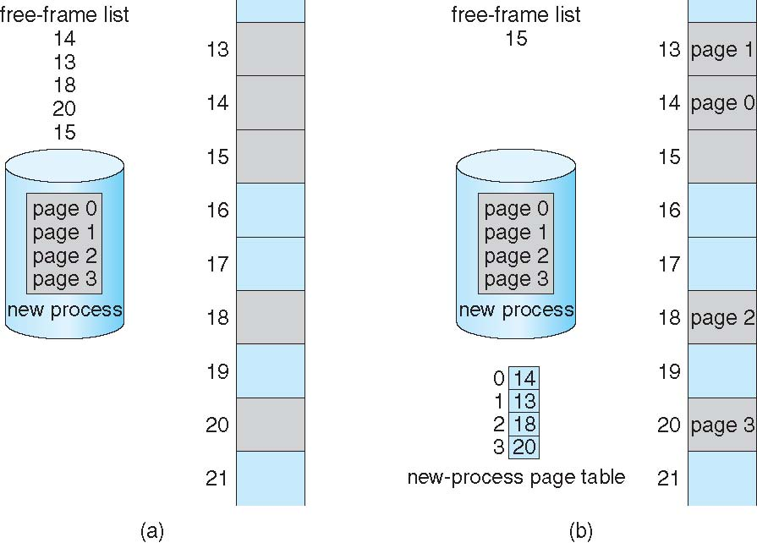
Boş Çerçeveler (Free Frames)
Ayrım öncesi
Ayrım sonrası

Slide 29
Sayfa Tablosunun Gerçekleştirimi
Sayfa tabloları hafızada tutulur
Pek çok işletim sistemi her bir işlem için ayrı bir sayfa tablosu tutar ve tablonun adres detayları kayıtçı değerleri (register value) olarak işleme ait PCB’nin içerisinde saklanır
Sayfa tablosu temel sayacı - Page-table base register (PTBR)
  Sayfa tablosunun başlangıç adresini tutar
Page-table length register (PRLR)
  Sayfa tablosunun boyutunu tutar
Bu yöntemde her tür veri veya komut erişimi hafızaya iki defa erişmeyi gerektirir. Bir erişim sayfa tablosu için, diğer erişim veri veya komuta erişim için

Slide 30
Sayfa Tablosunun Gerçekleştirimi
Hafızaya iki kere erişim problemi, hızlı erişimi sağlayan özel önbellekler sayesinde çözülebilir:
  çağrışımlı bellek (associative memory)
  veya translation look-aside buffers (TLBs)
TLB’deki her bir satır iki bileşenden oluşur: abahtar ve değer
TLB üzerinde belirli bir sorgu yapıldığında, sorgulanan anahtar aynı anda tüm satırlardaki anahtarlar üzerinde aranır
Sorgulanan anahtar TLB’lerde sayfa numarasıdır ve değer olarak çerçeve numarası döndürülür
Arama hızlı ve donanım pahalı. Tipik olarak TLB’deki giriş sayısı 64 ve 1024 arasında

Slide 31
Çağrışımlı Bellek
Çağırışımlı bellek:
Adres dönüşümü (p, d)
  Eğer sayfa numarası (page #) çağrışımlı bellekte bulunduysa, çerçeve numarasını (frame #) al
  Bulunmazsa, çerçeve numarasını hafızada tutulan sayfa tablosundan elde et
Bazı TLB’ler her bir girişte adres uzayı belirleyicilerini de tutar – Böylece farklı işlemlere ait adres uzayları birbirlerinden korunmuş olur: address-space identifiers (ASIDs)
Page #
Frame #

Slide 32

TLB ile Sayfalama Donanımı

Slide 33
Geçerli Erişim Zamanı
Effective Access Time
Çağrışımlı arama (associative lokup) = ε mikrosaniye
Hafıza erişim süresi:1 mikrosaniye
Yakalama Oranı (hit ratio) – bir sayfanın çağrışımlı bellekte bulunma olasılığı. Belirli sayıda erişim için, sayfanın çağrışımlı bellekte toplam bulunma sayısı bölü toplam erişim sayısı
Yakalama oranı = α
Effective Access Time (EAT)
EAT = (1 + ε) α + (2 + ε)(1 – α)
= 2 + ε – α

Slide 34
Hafıza Koruma
Hafıza koruması, her bir tablo girişi ile bir koruma bitinin ilişkilendirilmesi ile mümkündür
Gçerli-Geçersiz biti (Valid-invalid bit):
  “geçerli” (valid), ilişkili sayfanın işlemin mantıksal adres uzayında olduğunu ve erişim hakkının geçerli olduğunu gösterir
  “geçersiz” (invalid), ilişkili sayfanın işlemin mantıksal adres uzayında olmadığını gösterir

Slide 35
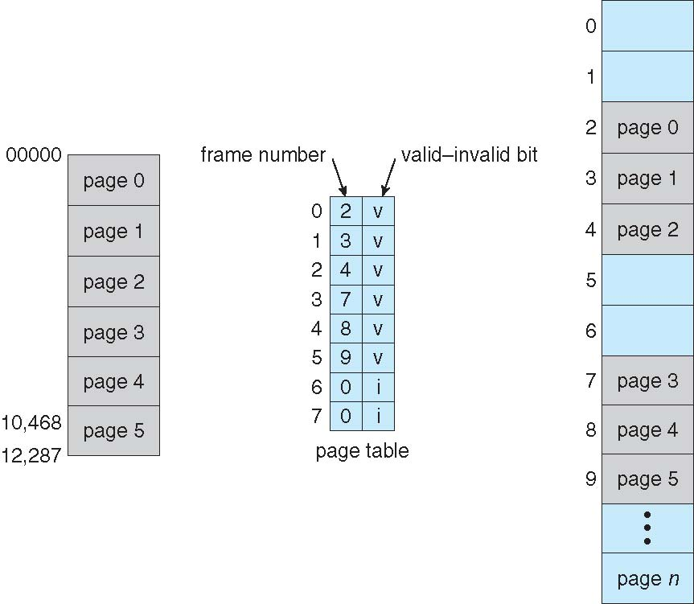
Sayfa Tablosundaki Geçerli (v) veya Geçersiz (i) Bitler

Slide 36
Paylaşımlı Sayfalar
Kod paylaşımı
  Sadece okunabilir olan kodun bir kopyası işlemler arasında paylaştırılır (örn: metin editörleri, derleyiciler, pencere sistemleri)
  Paylaşılan kod, tüm işlemlerin mantıksal adres uzaylarında aynı konumda bulunmalıdır
Özel kod ve veri
  Her bir işlem kod ve verilerin ayrı bir kopyasını tutarlar
  Özel kod ve veriye ait sayfalar mantıksal adres uzayının herhangi bir yerinde bulunabilir

Slide 37

Paylaşımlı Sayfa Örneği

Slide 38
Sayfa Tablosunun Yapısı
Hierarchical Paging
Hashed Page Tables
Inverted Page Tables

Slide 39
Hiyerarşik Sayfa Tabloları
Break up the logical address space into multiple page tables
A simple technique is a two-level page table

Slide 40

İki Seviyeli Sayfa Tabloları
Two-Level Page-Table

Slide 41
İki Seviyeli Sayfalama Örneği
A logical address (on 32-bit machine with 1K page size) is divided into:
  a page number consisting of 22 bits
  a page offset consisting of 10 bits
Since the page table is paged, the page number is further divided into:
  a 12-bit page number
  a 10-bit page offset
Thus, a logical address is as follows:
where p_{i} is an index into the outer page table, and p₂ is the displacement within the page of the outer page table
page number
page offset
p_{i}
p₂
d
12
10
10

Slide 42

Adres Çevrimi

Slide 43


Üç Seviyeli Sayfalama
Three-level Paging

Slide 44
Hashed Page Tables
Common in address spaces > 32 bits
The virtual page number is hashed into a page table.
  This page table contains a chain of elements hashing to the same location.
Virtual page numbers are compared in this chain searching for a match.
  If a match is found, the corresponding physical frame is extracted.

Slide 45

Hashed Page Table

Slide 46
Inverted Page Table
One entry for each real page of memory.
Entry consists of the virtual address of the page stored in that real memory location, with information about the process that owns that page.
Decreases memory needed to store each page table, but increases time needed to search the table when a page reference occurs.
Use hash table to limit the search to one — or at most a few — page-table entries.

Slide 47

Inverted Page Table Architecture

Slide 48
Segmentation
Memory-management scheme that supports user view of memory
A program is a collection of segments
  A segment is a logical unit such as:
    main program
procedure
function
method
object
local variables, global variables
common block
stack
symbol table
arrays

Slide 49

User’s View of a Program

Slide 50
Logical View of Segmentation
1
1
4
2
3
4
2
3
user space
physical memory space

Slide 51
Segmentation Architecture
Logical address consists of a two tuple:
<segment-number, offset>,
Segment table – maps two-dimensional physical addresses; each table entry has:
  base – contains the starting physical address where the segments reside in memory
  limit – specifies the length of the segment
Segment-table base register (STBR) points to the segment table’s location in memory
Segment-table length register (STLR) indicates number of segments used by a program;
segment number s is legal if s < STLR

Slide 52
Segmentation Architecture (Cont.)
Protection
  With each entry in segment table associate:
    validation bit = 0 ⇒ illegal segment
    read/write/execute privileges
Protection bits associated with segments; code sharing occurs at segment level.
Since segments vary in length, memory allocation is a dynamic storage-allocation problem.
A segmentation example is shown in the following diagram.

Slide 53
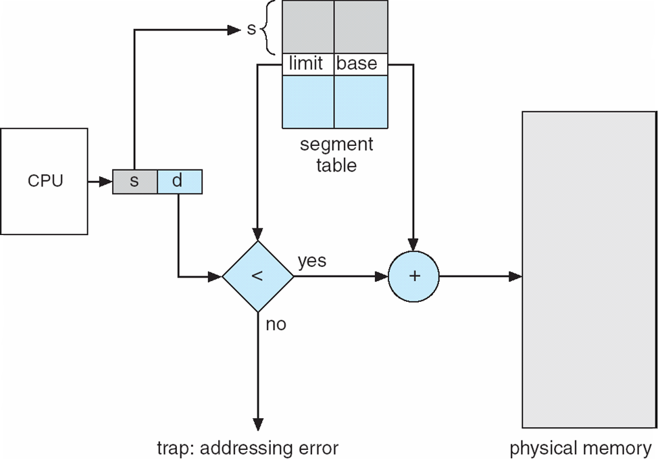
Segmentation Hardware

Slide 54
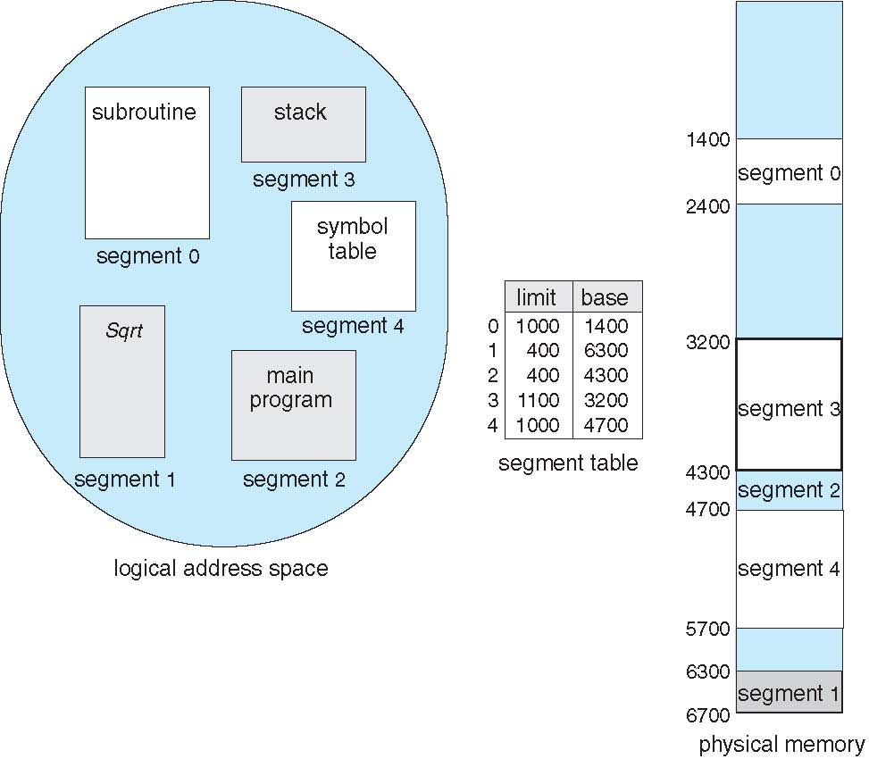
Example of Segmentation

Slide 55
Example: The Intel Pentium
Supports both segmentation and segmentation with paging
CPU generates logical address
  Given to segmentation unit
    Which produces linear addresses
  Linear address given to paging unit
    Which generates physical address in main memory
    Paging units form equivalent of MMU

Slide 56


Logical to Physical Address
Translation in Pentium

Slide 57
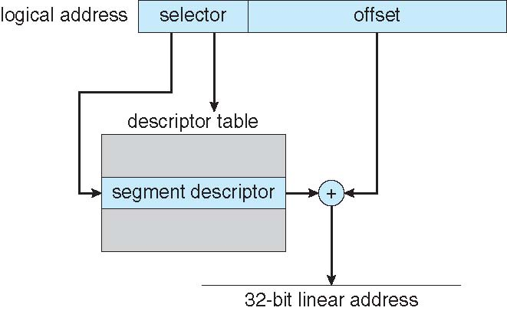
Intel Pentium Segmentation

Slide 58

Pentium Paging Architecture

Slide 59

Linear Address in Linux
Broken into four parts:

Slide 60
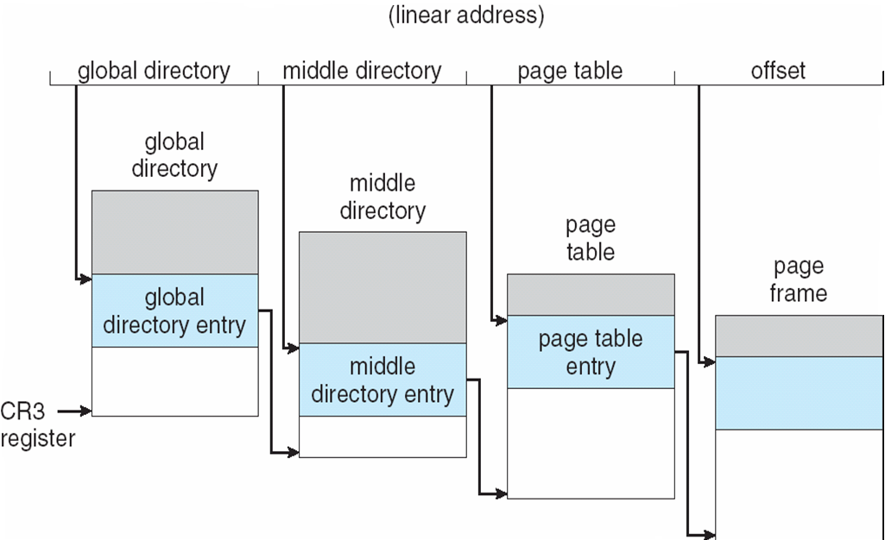
Three-level Paging in Linux

